Slide 1

Välkomna till Riksstrokes webinarium 251023

Slide 2
Information från Riksstroke
Webinarium HT 2025 1430-1530
4 december NIHSS
9 december Riksstroke@INCA
Webinarium VT 2025
januari Riksstroke@INCA
Pilot 1-åruppföljning
Strukturdata enkät senast 14 november
https://docs.google.com/forms/d/e/1FAIpQLScYVWZGca9lj9VXH_f-tl8Ms7XwribORVTq2t95G6eDIFUO8g/viewform?usp=header

Slide 3
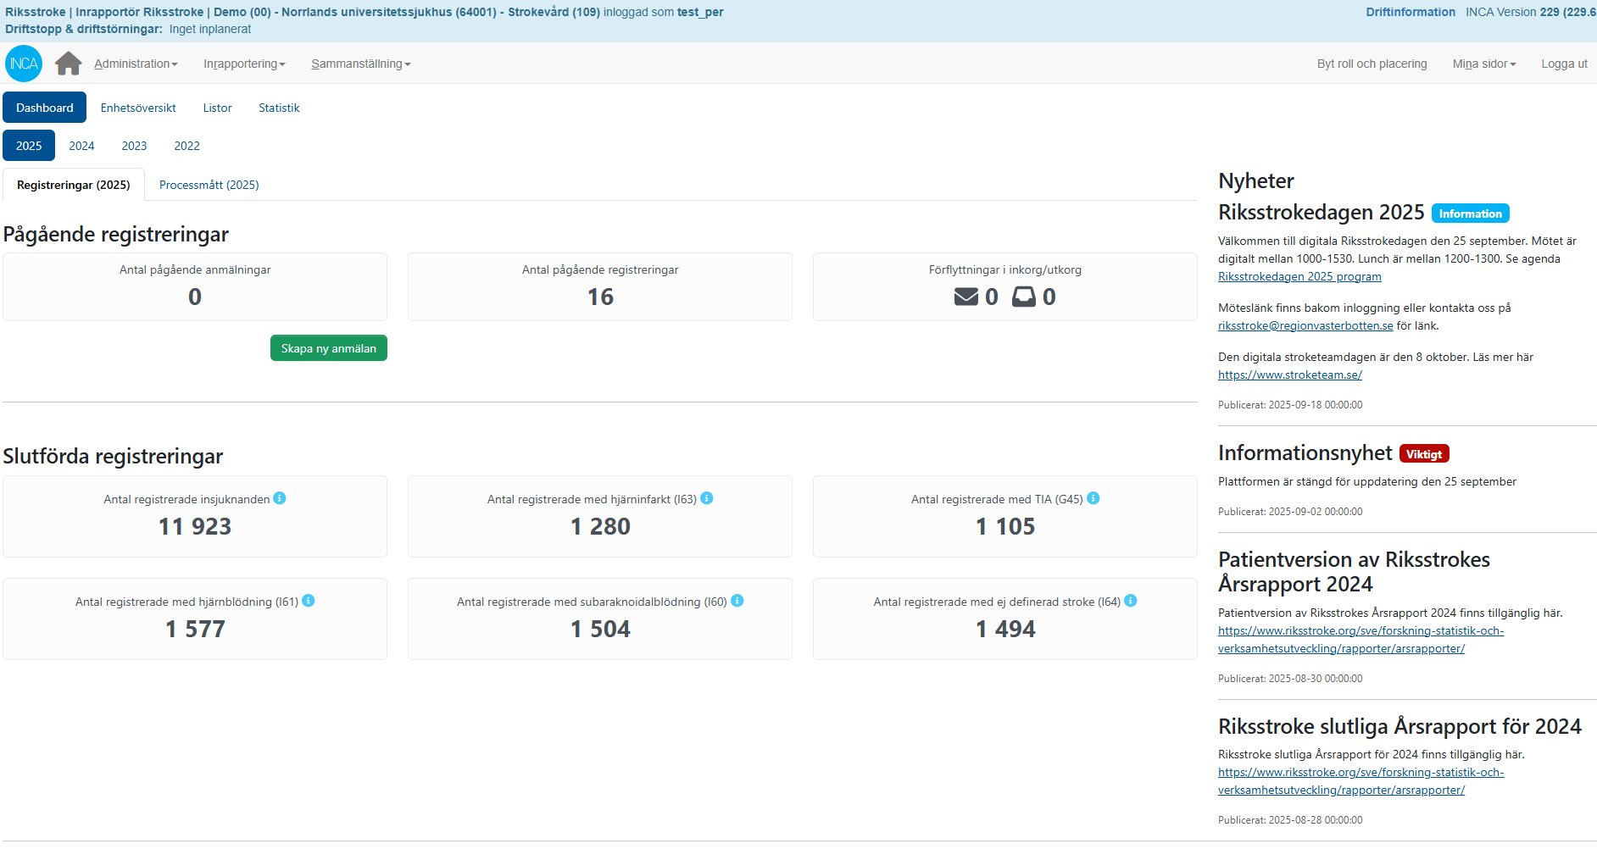
Information Riksstroke@INCA
Riksstroke@INCA

Slide 4
Tidsplan ITS plattform
Alla insjuknanden för 2025 registreras på ITS-plattformen
Alla insjuknanden för 2026 registreras i INCA-plattformen
Deadline för 2025 årsinsjuknanden
Akutskedet, TIA, SAB 16 mars 2026
3 Månaders uppföljning 4 maj 2026
ITS plattformen stängs för registrering 5 maj
ITS plattformen stängs helt juli-september 2026

Slide 5
Tidsplan införande INCA
Webinarier december, januari
Test pilotsjukhus nov 2025
Riktade utbildningsinsatser jan-feb 2026
Manualer, Teams, Webinarium
Driftsättning alla sjukhus 3 feb 2026
ITS-plattformen stängs juni-september 2026

Slide 6

Pilotsjukhus​
Akademiska
Enköping
Lund
​Norrlands Universitetssjukhus (NK)
Sundsvall
Riksstroke

Slide 7
Riksstroke@INCA
Riksstroke@INCA

Slide 8
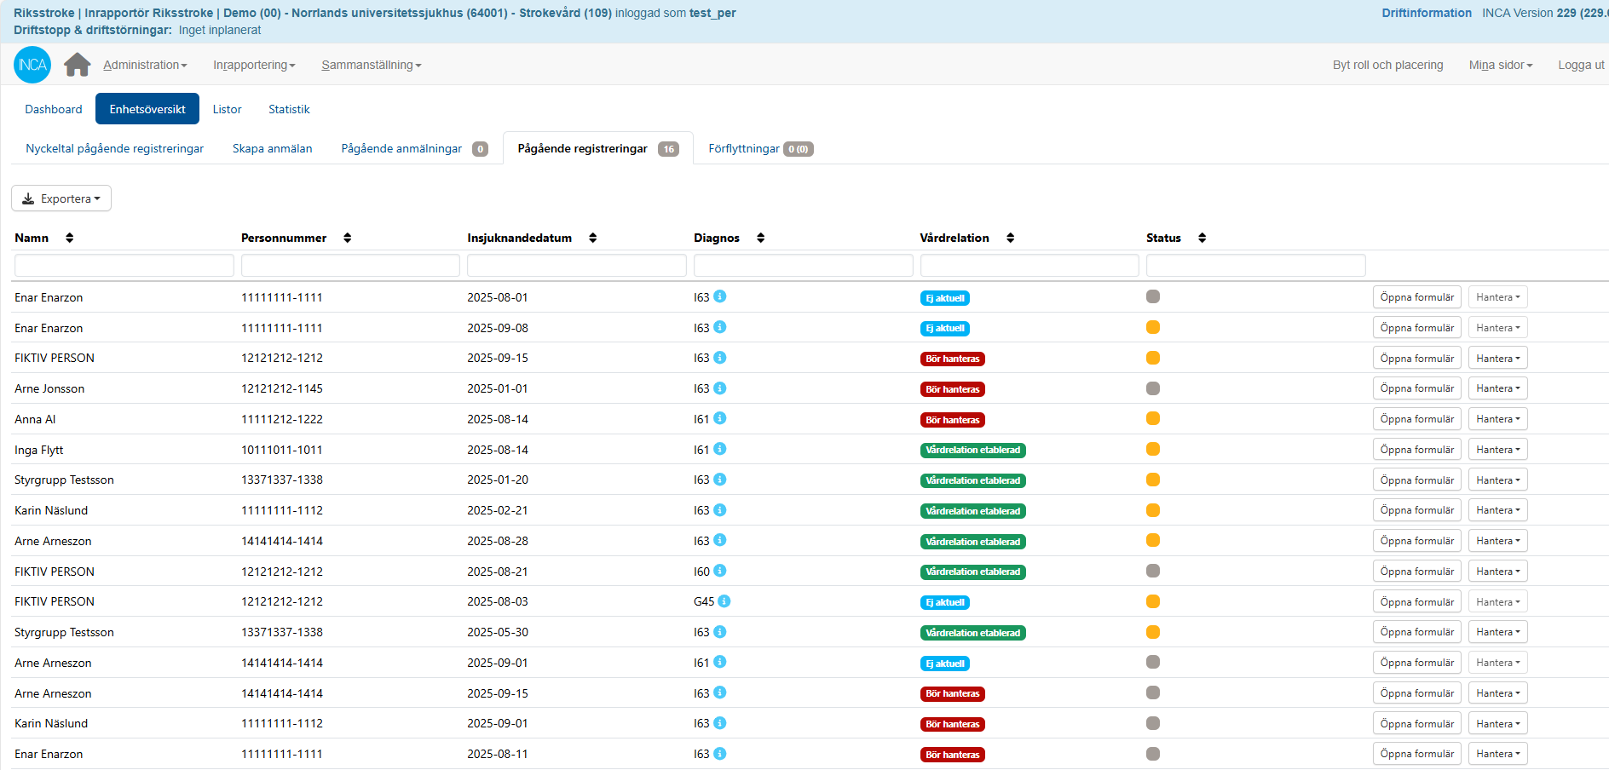
Riksstroke@INCA

Slide 9
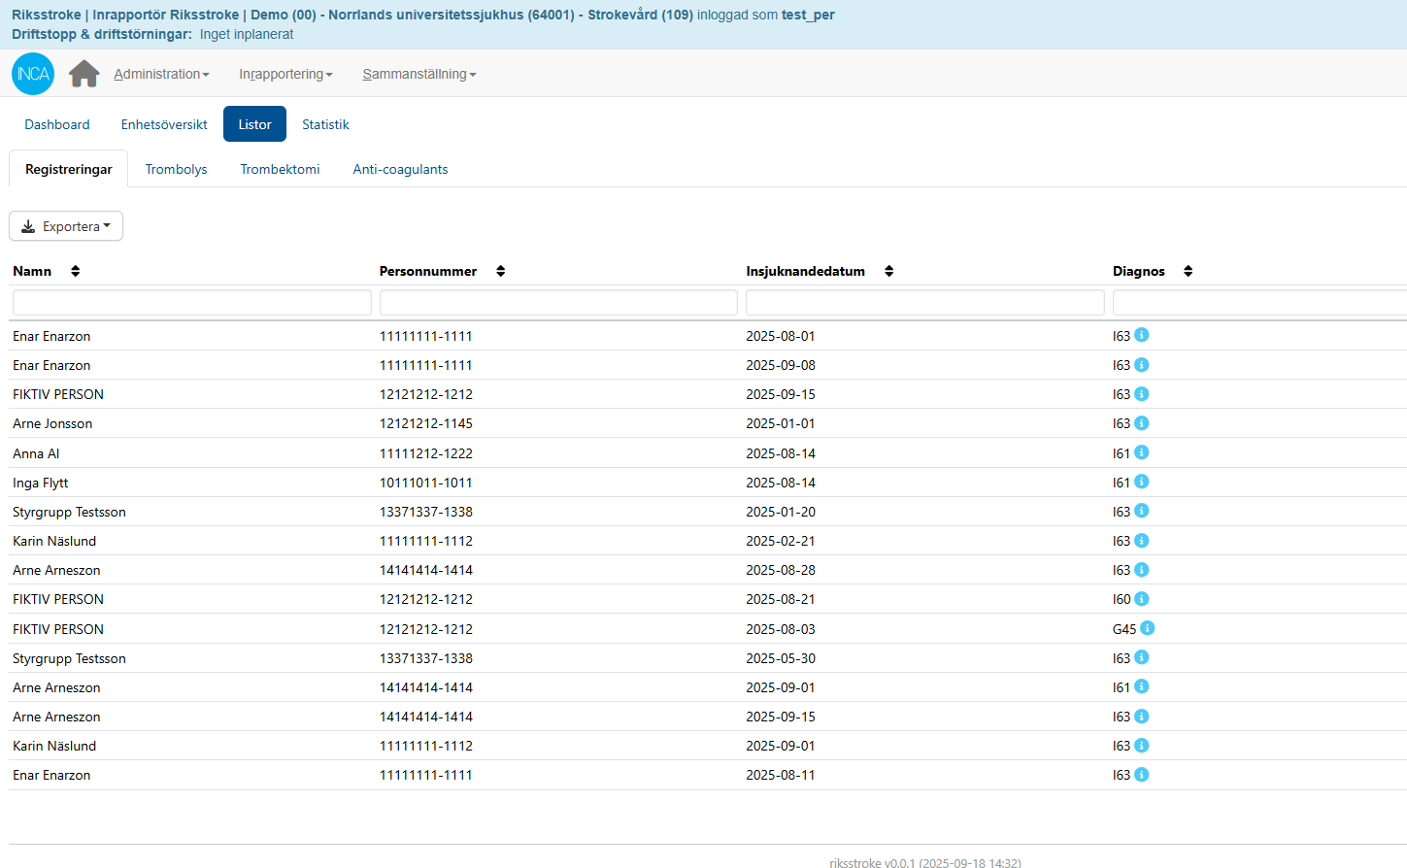
Riksstroke@INCA

Slide 10
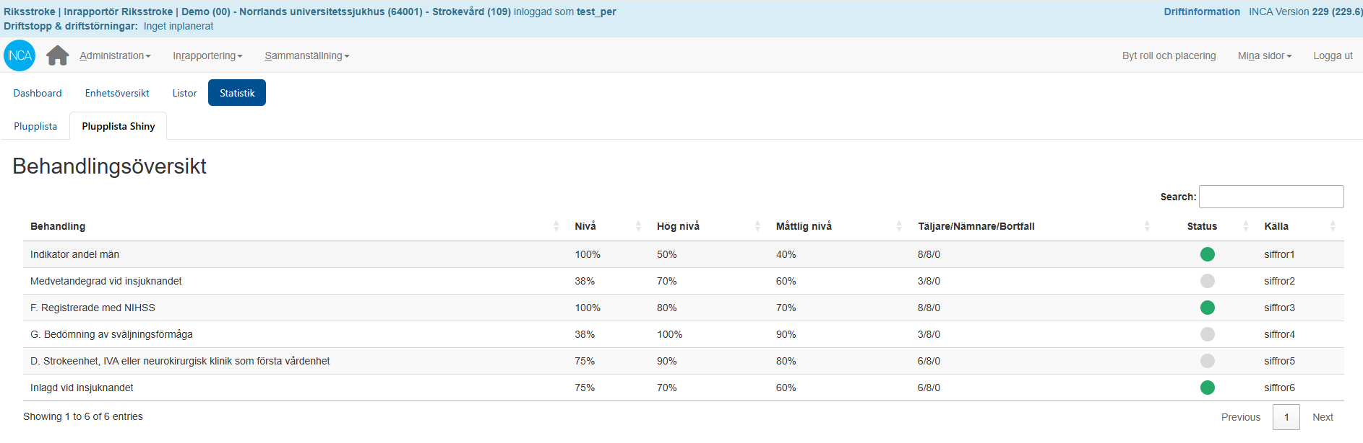
Riksstroke@INCA

Slide 11
Riksstroke@INCA

Slide 12
Riksstroke@INCA

Slide 13
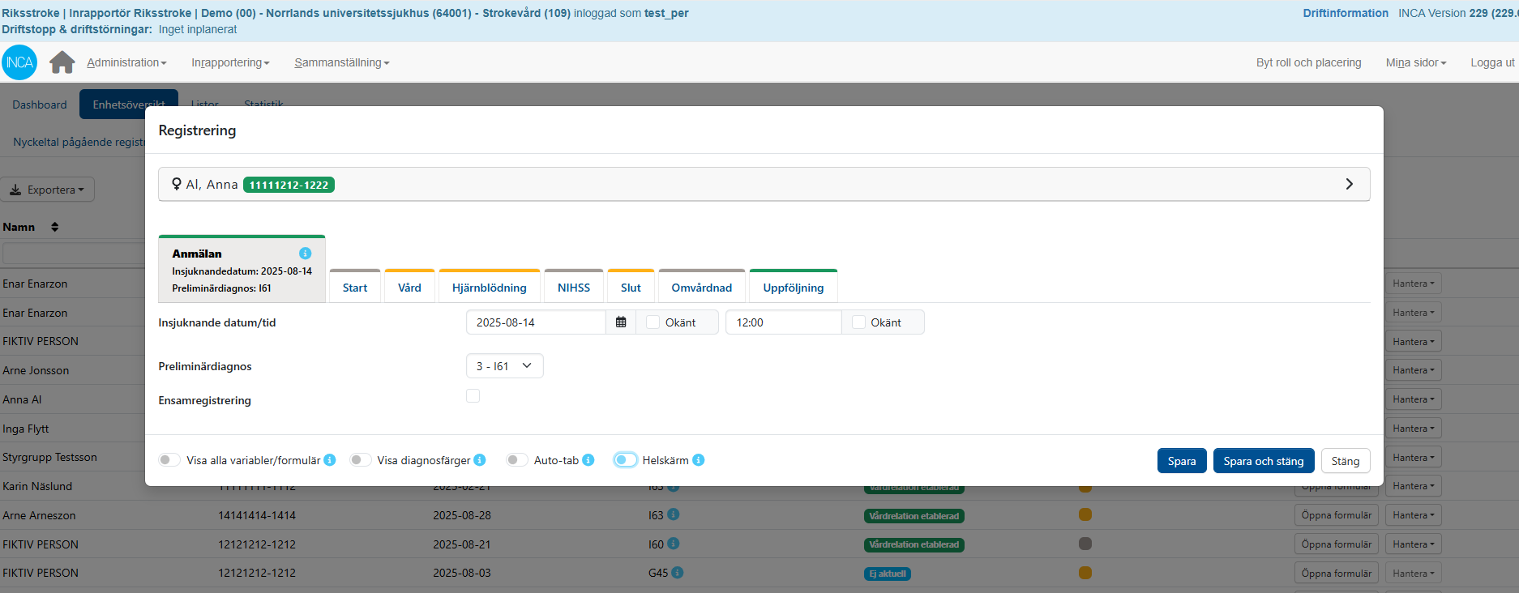
Riksstroke@INCA -Formulär

Slide 14
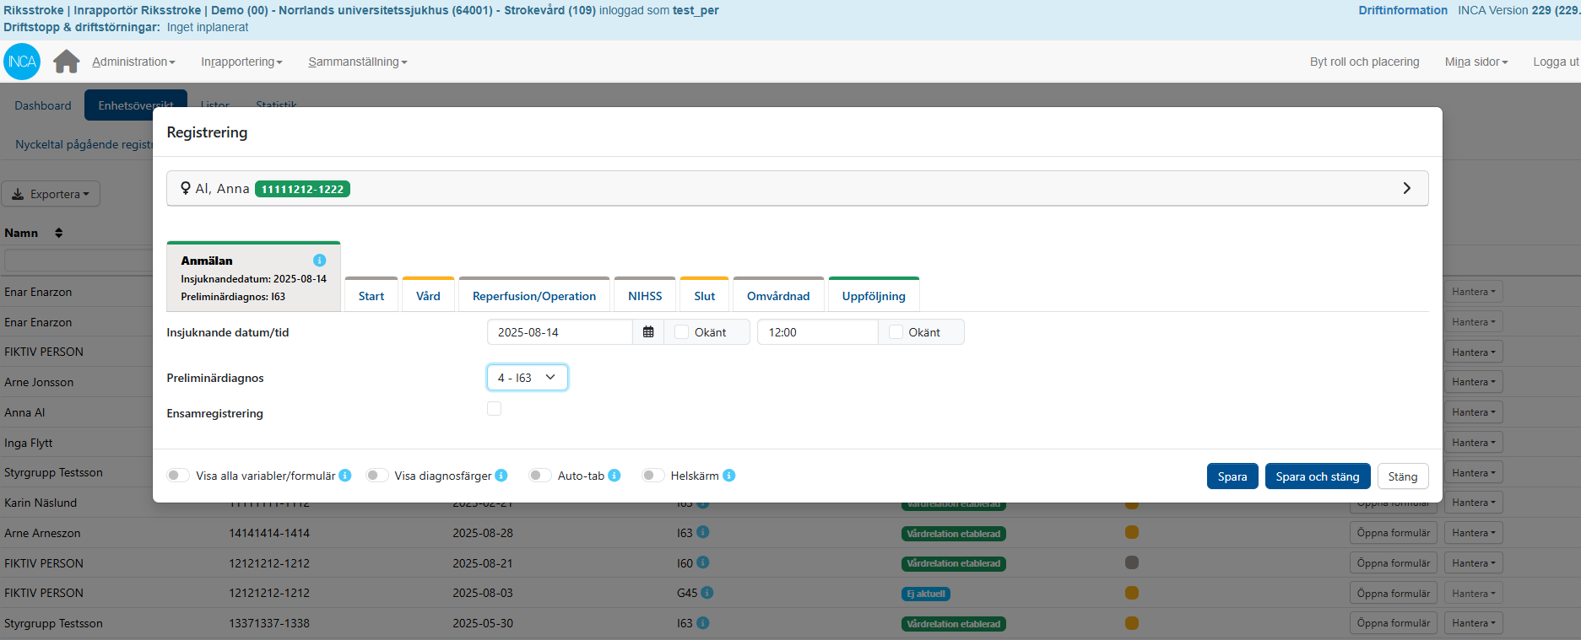
Riksstroke@INCA – Diagnosstyrning av formulär

Slide 15
Riksstroke@INCA Formulär
Anpassad efter vårdförloppet Stroke-TIA​
Anpassad för förflyttningar mellan kliniker/sjukhus
Utskrivande sjukhus (Sjukhuset som fyller i slutformuläret) ​
Skall skicka ut 3-månadersuppföljning
(benämnd PÅ ITS-plattformen ”ägande sjukhus”)​

Slide 16
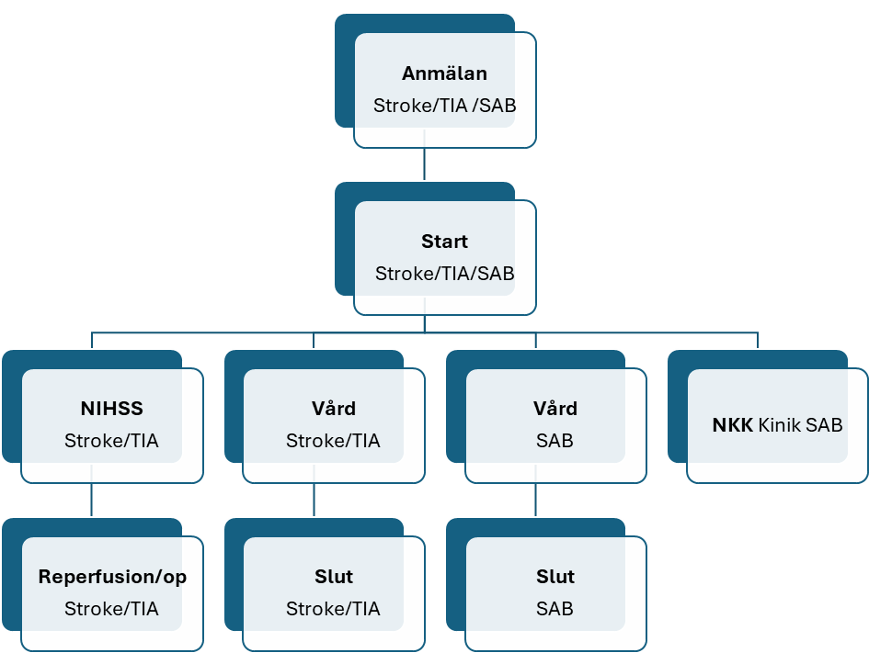
Riksstroke@INCA Pappersformulär

Slide 17
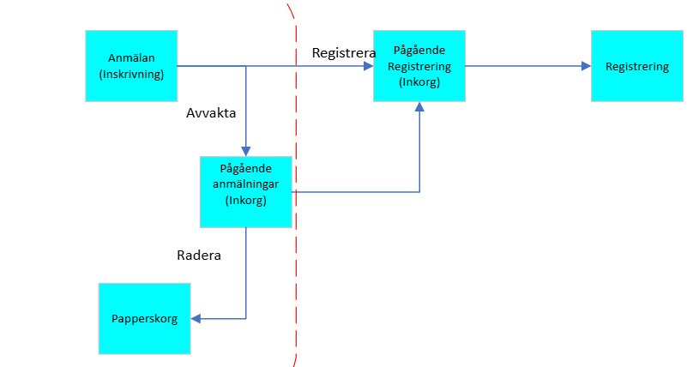
Rikstroke@INCA formulärflöde-registrering
”Vänthall”

Slide 18
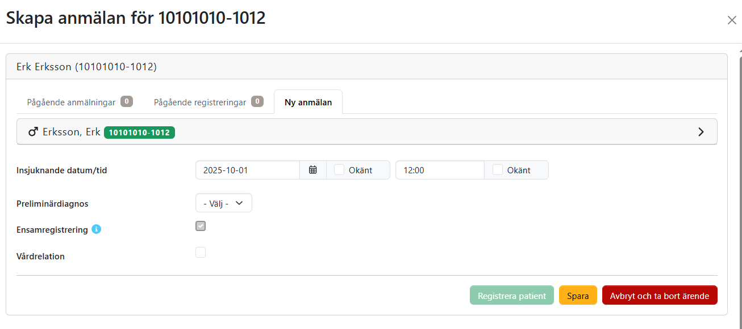
Rikstroke@INCA formulärflöde-registrering
”Vänthall”

Slide 19
Riksstroke@INCA

Slide 20
När en patient förflyttas mellan sjukhus/kliniker
Vårdrelation
På ITS kallas det dubbelregistreringar förflyttningar mellan sjukhus
På INCA kallar vi det vårdrelation mellan sjukhus/kliniker
Etablera vårdrelation
Acceptera vårdrelation
Avvisa vårdrelation

Slide 21
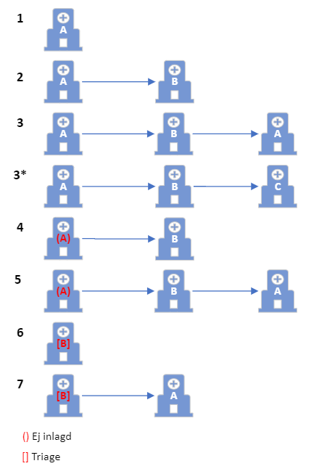
Olika typer av vårdrelationer

Slide 22
Riksstroke@INCA 3-månadersuppföljning
Sjukhuset som skriver ut patienten skall göra uppföljningen
Patienten har möjlighet att fylla i enkäten digitalt via INCA-svar
Systemet skickar automatiskt ut en meddelande från INCA till 1177, Patienten får ett meddelande från 1177 att det finns en enkät att besvara. Meddelandet innehåller information, länk till enkäten samt ett lösenord.​
Det går att skicka påminnelser.​
Om patienten inte har 1177 eller inte vill besvara den digitalt så får enheten/kliniken skicka ut en pappersenkät​

Slide 23
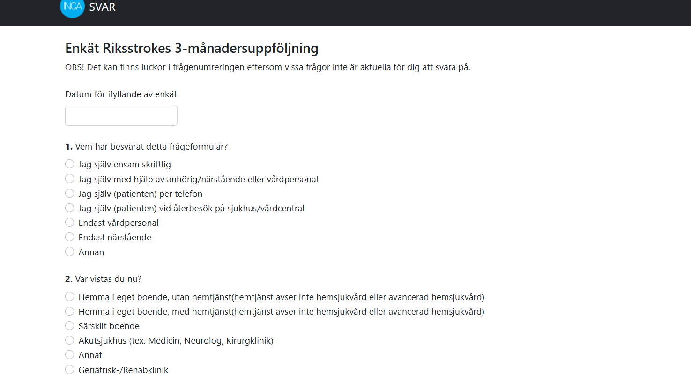
Riksstroke@INCA 3-månadersuppföljning

